Slide 1

CIENCIA, TECNOLOGIA, INNOVACION Y DESARROLLO SUSTENTABLE
CURSO CTID 2024
DOCENTES – ISABEL BORTAGARAY –
ANA MARIA BARBOSA

Slide 2
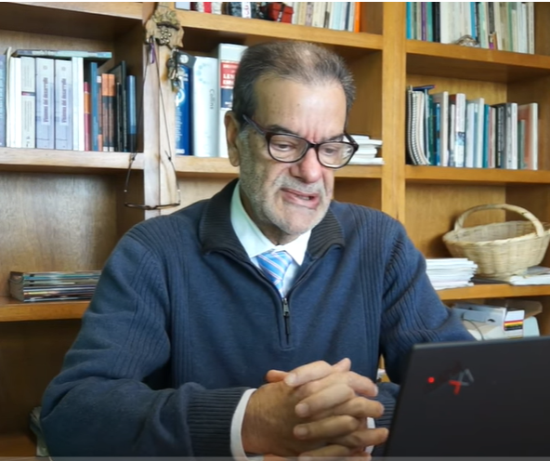
Uruguay 1949
Antropólogo y economista
Líneas de investigación
Capital global y estudios geoestratégicos (principal)
Ciencia, tecnología y desarrollo
Capital, ambiente y desarrollo
Temas de investigación
Economía política de la cuestión ambiental y sustentabilidad
Ciencia y tecnología frente a los desafíos del desarrollo
Salud pública y desarrollo
Es antropólogo (ENAH)
Posgrado en antropología (UNAM)
Medio ambiente y desarrollo (PNUD-UAM-CEPAL)
Impacto ambiental (FLACSO) Doctorado en economía(UNAM) Posdoctorado en sociedad y naturaleza (UNICAMP).
Texto para el curso
Paradojas de la sustentabilidad: ecológica versus social
Revista Dossier – mayo-agosto 2007

Slide 3
Paradojas de la sustentabilidad: sustentabilidad ecológica versus social
Mundo actual:
mejoras en indicadores ambientales en algunos países desarrollados
aumento de la inequidad y de las enfermedades infecciosas en el resto del mundo
Si hablamos de desarrollo sustentable
Parciales avances en la sustentabilidad ecológica
Retrocesos en la sustentabilidad social
Propone:
Enfoque alternativo que analice la problemática ambiental desde una perspectiva clasista y privilegie la sustentabilidad social sobre la ecológica
Hay que discutir las relaciones capitalistas bajo las cuales las políticas ambientales se enmarcan para no quedar entrampados en la sustentabilidad ecológica

Slide 4
La desigualdad social es una manifestación de la crisis ambiental
La Cumbre de la Tierra, Río (1992), fue presentada como “la última oportunidad para salvar al planeta”
Pero… desde entonces… los indicadores de salud del planeta empeoraron
El ritmo de crecimiento del CO2 ha dado un salto en los últimos años.
La desertificación avanza; 6 millones de hectáreas de tierra productiva se pierden por año desde 1990 (UNCCD, 2004).
Según las estimaciones más conservadoras 50 especies desaparecen por día; las Naciones Unidas estiman la pérdida en 100 especies diarias (UNDP, 2000).
15 millones de hectáreas de bosques tropicales son deforestadas anualmente (FAO/NFAP/FRA, 2001).
54% del agua fresca renovable disponible ya está siendo utilizada (UN, 2003; Shiklomanov, 1997).

Slide 5
Los principales indicadores de la salud del medio ambiente son otros:
• La esperanza de vida ha aumentado como promedio en todos los países durante los noventa, pero la diferencia entre países ha crecido aún más (World Bank, 2004a, 2004b).
• La pobreza absoluta (menos de 1 dólar de ingresos al día) ha disminuido desde 1990, pero la desigualdad ha aumentado, creciendo el cuartil de menos ingresos (World Bank, 2004a, 2004b; Wade, 2001).
• Entre China y la India se encuentra algo más de un tercio de toda la población mundial. Allí la situación social es alarmante. En India existen 320 millones de hambrientos, y en China se estima que entre 300 y 400 millones de personas migren del campo a la ciudad antes del 2020. Dos indicadores del grado de conflictividad potencial que podemos esperar en el corto plazo (Foladori, 2007).
• Se espera que 60 millones de personas migren del África Subsahariana en la próxima década debido a la desertificación (UNCCD, 2004).
• Las personas que viven con VIH/SIDA alcanzan 40 millones; más de 90% en África (ONUSIDA/ OMS, 2003).
• Dos millones de personas mueren anualmente de malaria, la mayoría niños; y 5000 personas mueren diariamente de tuberculosis (USAID, 2004; Medicines Sans Frontieres, 2003)

Slide 6
¿Cuál es el escenario futuro al que nos enfrentamos?
Desigualdad: los “de abajo” son pobres, enfermos, viven en suelos erosionados, con recursos naturales depredados, con escasa agua potable, obligados a migrar, y recibiendo la contaminación y desechos industriales de los ricos.
Concentración de riqueza y salud ambiental por un lado y pobreza y degradación ambiental por otro.
¿Cuáles son las causas de esta situación?
Tres corrientes de opinión Técnica: necesitamos tecnologías limpias y procesos eficientes
Consumista: agota los recursos y genera residuos, hay que
reducir el consumo
Clasista: las relaciones sociales de producción
capitalista son responsables de la degradación
de la sociedad y su medio ambiente.
Según se adopte una u otra posición, las alternativas políticas serán diferentes: confianza en la ciencia y tecnología, confianza en el convencimiento personal, movilización de trabajadores y pobres, respectivamente

Slide 7
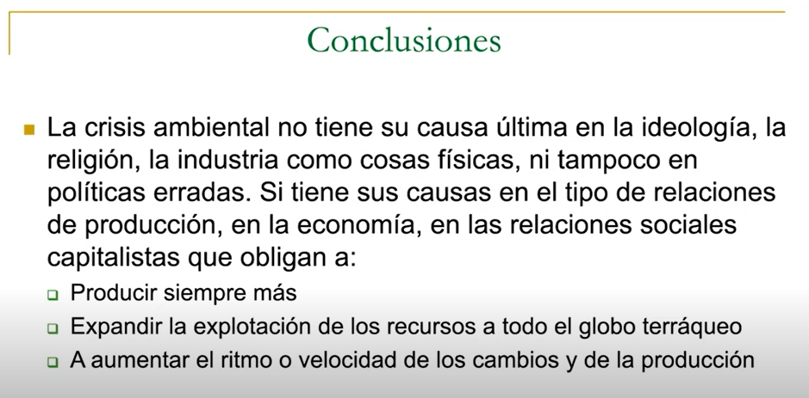

Slide 8
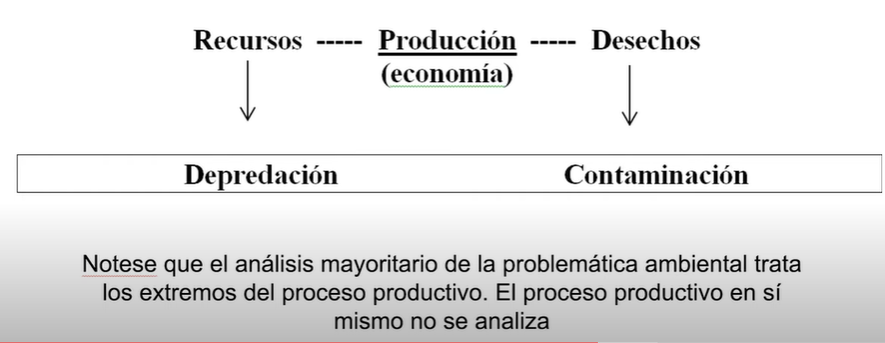
La interpretación técnica y la consumista no discuten el carácter capitalista de la economía, ven la naturaleza como algo externo al ser humano: tienden a la sustentabilidad ecológica.
Las corrientes ambientalistas sostienen la necesidad de cambios en los procesos productivos.
Los problemas de depredación son resultado de la demanda de materia prima para la industria. Cuando la extracción de recursos de la naturaleza es más rápida que su reproducción natural hablamos de depredación.
La contaminación es, también, una cuestión de ritmos. Cuando la velocidad con que un residuo impacta el ecosistema es mayor a la capacidad natural de absorción, ese residuo contamina.

Slide 9
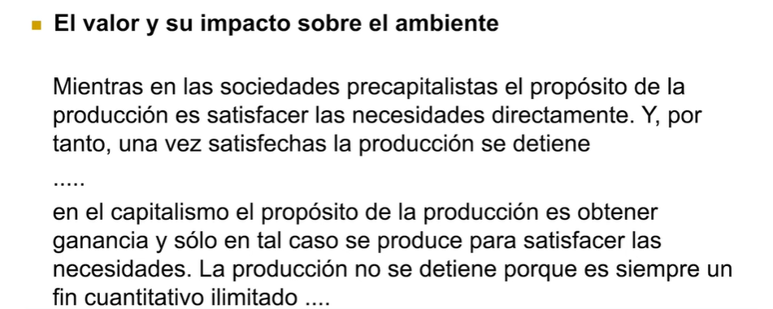
Las tendencias sobre la naturaleza de las relaciones capitalistas

Slide 10
¿Y si hablamos de Desarrollo Sostenible?
El concepto de DS incluyó, desde su inicio, la naturaleza humana como uno de sus componentes (WCED, 1987).
Desarrollo sostenible: tres sustentabilidades:
La sustentabilidad económica
La sustentabilidad ecológica
La sustentabilidad social
La cuestión ambiental no puede reducirse a la depredación y contaminación, también tiene que abarcar la pobreza, la inequidad y otras variables sociales.
La paradoja de la sustentabilidad ecológica y la insustentabilidad social

Slide 11
La sustentabilidad ecológica tiene parámetros claros: la naturaleza prístina, cuanto más lejos de ella más insustentable, cuanto más cerca más sustentable (Pimentel et al., 2000).
La sustentabilidad económica: bajo el régimen de producción capitalista, el mercado se encarga de expurgar aquellas empresas que no son competitivas.
El problema se presenta con la sustentabilidad social: hasta fines del siglo XX las agencias de desarrollo utilizaban dos variables clave para analizar la sustentabilidad social: pobreza e incremento poblacional (Angelsen, 1997).
Pero se mostraba evidente que el interés no era la pobreza o el incremento poblacional en sí mismos, sino el hecho de que los pobres degradan el medio ambiente porque no disponen de los recursos económicos necesarios para una explotación de largo alcance.
Sustentabilidad social como puente para la sustentabilidad ecológica . Stiglitz, 1999; Anand y Sen, 2000; Foladori y Tommasino, 2000.
A fines del siglo XX: La participación social pasó a ser la variable clave para determinar la
sustentabilidad social

Slide 12
En la interpretación técnica las propuestas siempre se refieren a la sustentabilidad ecológica
…“dejar a las futuras generaciones un mundo mejor”…
… “capacitar mejor a las presentes generaciones para hacerlas menos vulnerables frente al futuro” (Foladori, 2002)…
El término participación social devino en empoderamiento
Pretty (1995) … ni el empoderamiento, ni la gobernanza significan por sí mismos, alteraciones en las relaciones de propiedad y apropiación o sea de las relaciones sociales de producción. (la pobreza y la desigualdad continúan)
Mayor conciencia social y organización: posibilidades para la transformación a través de la reivindicación de justicia social, equidad, y mejoramiento de las condiciones de vida.
Propuestas alternativas:
Utilización de materias primas renovables
Energías limpias
Agroecología

Slide 13
En la interpretación consumista y técnica
Los problemas son resultado del consumo excesivo de los recursos finitos
La capacidad limitada de los ecosistemas
Los deshechos generados por la producción y el consumo
La preocupación sigue siendo la sustentabilidad ecológica
Las propuestas giran alrededor de:
Limitar el consumo
Hacer cambios en los sistemas de producción
Hacer productos más duraderos
Tecnologías más eficientes y limpias en el uso de los recursos
Evitar la contaminación o depredación de los RRNN
En ninguna de las dos interpretaciones se discuten las relaciones sociales capitalistas

Slide 14
La interpretación clasista
Ni las alternativas de tecnologías ambientalmente benignas ni la reducción del consumo de los países ricos son una alternativa para los pobres y trabajadores del mundo.
Son propuestas razonables, pero el contexto capitalista en el cual se inscriben las convierte en limitadas para los intereses de los pobres y trabajadores del mundo
EL MARCO CAPITALISTA DEL DESARROLLO SUSTENTABLE PERPETÚA LA INSUSTENTABILIDAD SOCIAL
Las tecnologías verdes o limpias se incorporan a las dinámicas de la producción, principalmente en los países desarrollados
Pero… avanzan la pobreza y la explotación
Avanza la sustentabilidad ecológica retrocede la sustentabilidad social por los efectos de la acumulación de capital

Slide 15
Conviven dos lógicas paralelas … persiste la paradoja
Creciente conciencia ambiental que se impone poco a poco mediante políticas específicas ambientales
Preocupación por:
El posible agotamiento de los recursos naturales
Los efectos de la contaminación sobre la salud humana y de otros seres vivos
La degradación de los ecosistemas que impide la continuidad de los procesos productivos
Tendencia al aumento de la pobreza y la inequidad en el mundo
Resultado de las relaciones sociales capitalistas
Se da con independencia de las mejoras en la sustentabilidad ecológica
OCDE reporta mejoras en los países miembros en aspectos como calidad del aire, del agua, disminución en los elementos que reducen la capa de ozono, reducción en la captura de peces, mayor eficiencia en el uso de energía por unidad de producto interno bruto e incremento en las áreas protegidas (OECD, 2004).
Pero, esto se da en un marco de creciente polarización de la riqueza y exclusión de los pobres respecto de los beneficios del desarrollo.

Slide 16
La degradación de la naturaleza humana se acelera con la acumulación y concentración del capital, de manera que los menguados avances en la sustentabilidad ecológica se ven rebasados por la crisis social.
Dado que la ganancia es la fuerza que guía la producción, distribución y consumo mundiales, no podrán esperarse avances equilibrados en sustentabilidad ecológica y social.
Sólo la reducción de las fuerzas del mercado, que también implicaría modificaciones en las relaciones de producción, podría establecer una relación más equilibrada al interior de la sociedad humana y con la naturaleza externa

Slide 17

Núcleo Interdisciplinario
Ciencia, tecnología e innovación para un nuevo desarrollo.
Una propuesta heterodoxa en tiempos de crisis global.
Documento de Trabajo CiTINDe Nº 4
Transiciones a la sustentabilidad en el agro uruguayo: desafíos, oportunidades y barreras.
Santiago Alzugaray / Javier Taks / Victoria Evia / Florencia Sosa - Febrero 2023
Cap. 4 del libro “Desarrollo, ciencia, tecnología, innovación y sus interacciones Perspectivas y propuestas diversas” - Judith Sutz e Isabel Bortagaray (compiladoras)
Espacio Interdisciplinario Universidad de la República Uruguay
Santiago Alzugaray - uruguayo
Antropólogo
Líneas de investigación: ciencia, tecnología y desigualdades sociales
Javier Taks – uruguayo
Antropólogo
Líneas de investigación: temas socio-ambientales y desarrollo, cambio climático y cultura
Victoria Evia - uruguaya
Antropóloga
Líneas de investigación: antropología médica, la ecología política y la justicia ambiental.
Florencia Sosa – uruguaya
Antropóloga
Líneas de investigación: transiciones agropecuarias en el Uruguay

Slide 18
Este artículo retoma el enfoque de Foladori (2001), quien advierte que el problema ambiental no es un problema que pueda pensarse sólo desde lo técnico y ecológico, sino que son las relaciones sociales las que determinan las relaciones técnicas y por lo tanto las formas de transformación del ambiente según distintas clases sociales y el nivel de las ciencias y las técnicas (Foladori 2001: 10)
Asimismo, toma el concepto explícitamente normativo de Leach et al. (2010) en el que sustentabilidad refiere a las cualidades del bienestar humano, la equidad social y ambiental, y las cualidades particulares de los sistemas sociales que pueden sostener esos objetivos.
Los autores

Slide 19
Uruguay tiene una base de economía agraria
Proceso histórico de la introducción del ganado
Reparto de las tierras por parte de la corona española
La ausencia de recursos minerales
Los intentos de exterminio y aculturación de los pueblos originarios
Corrientes inmigratorias: modelo de ganadería extensiva
A inicios del siglo XX 3700 productores rurales ocupaban el 67% de la tierra (Riella y Romero, 2014)
Esto marcó la estructura agraria del país hasta el presente
Posteriores procesos de incorporación de tecnología y paquetes tecnológicos (mejoramiento de razas ovinas y bovinas, incorporación de la agricultura cerealera)
Procesos de “agriculturización” de América Latina a principios de este siglo trajo consecuencias ambientales, sociales y sanitarias
Cultivos transgénicos (tolerantes al herbicida glifosato)
Uso de herbicidas (presencia de sustancias en suelos, aire y agua)
Área sojera: “paquete tecnológico dominante” que combina la soja transgénica , la siembra directa y el uso de plaguicidas sintéticos (Cáceres, 2018)

Slide 20
¿Cómo se aborda la problemática de la transición a la sustentabilidad en el mundo rural y la producción de alimentos, para humanos y para animales de producción?
Dos narrativas:
Academia mainstream “Intensificación sostenible” *
El Estado Crecimiento constante de la producción
Organismos multilaterales sin expandir el área de tierra y con reducción
Productores y empresas de gran escala de impactos ambientales y la emisión de GEI
Movilización de sectores académicos Agroecología
Sectores de la sociedad civil organizados Propuesta técnica que representa una
Grupos de productores/as corriente social que defiende la producción
familiar y busca articular la justicia social
con la justicia ambiental
* En diálogo con la “bioeconomía sostenible” o con la “economía circular”

Slide 21
El agro uruguayo y su contexto
Se considera insustentable por
1) Efectos sobre el medio ambiente
Contamina los suelos, aguas y aire
Aumento sostenido en la utilización de insumos químicos sintéticos
2) Efectos sociales
Concentración de los medios de producción
Disminución del uso de mano de obra
Efectos sobre la salud
Condiciones laborales

Slide 22
Proceso de expansión agrícola en el siglo XXI
Soja transgénica y su paquete tecnológico: redujo otras actividades productivas
Año 2000: Uruguay cultivaba 10.000 ha. de soja en la zafra
Año 2010: 859.000 ha.
Área total sembrada 2009-2010 1 millón de ha.
Temporada: 2014-2015 1,3 millones de ha.
Consecuencias
Deterioro y pérdida de suelo
Impacto en la calidad de los cursos de agua por nutrientes y contaminante químicos
Pérdida de monte nativo y biodiversidad
Concentración de la tenencia de la tierra
Precarización laboral
Impactos socio-sanitarios vinculados al uso y manejo de plaguicidas agrícolas

Slide 23
Transiciones a la sustentabilidad y desarrollo sustentable
Concepción amplia: desarrollo sustentable como socialmente inclusivo y ambientalmente relacional, sintetizado en la expresión, muchas veces registrada etnográficamente, del desear “vivir tranquilo”.
Desarrollo sustentable: un concepto en disputa
Gudynas: tres variantes con énfasis en la dimensión ambiental
Débil: reducciones del impacto ambiental de las actividades económicas y en que la conservación de recursos es necesaria para el desarrollo económico (procesos productivos más eficientes, mitigación de impacto, compensaciones de impacto como los bonos de carbono)
Fuerte: fuerte sostiene que no puede reducirse toda la naturaleza a las lógicas del capital: aboga por la preservación ambiental más allá del posible uso económico.
Súper fuerte: proponen un enfoque biocentrista, cambiando una lógica de capital natural por una de patrimonio natural.

Slide 24
El futuro en un país como Uruguay está ligado a la producción agropecuaria
Un futuro sustentable, entonces, debería incluir fuertemente la reflexión sobre las formas de producir en el agro, los esfuerzos que se deben hacer para lograr cambios en los modos de producir (y los medios para financiarlos) y el vínculo con la sociedad en su conjunto.
Dos interrogantes al respecto:
¿Los caminos a la sustentabilidad requieren de transiciones mediante pequeños cambios, modificaciones incrementales de los sistemas productivos, o precisan transformaciones más radicales y rápidas?
¿A dónde conducen esos caminos, sean de transición o de transformación, hacia cuál(es) sustentabilidad(es)?

Slide 25
El contexto de los Objetivos de Desarrollo Sostenible de la agenda 2030 de Naciones Unidas
ODS ambientales, reducción de la pobreza y por la justicia social
Se requieren transformaciones sociales muy ambiciosas…
Hay quienes apuestan a cambios estructurales o a cambios graduales o incrementales…
Otros
Argumentan que el cambio debe surgir desde abajo, a través de redes de movimientos cívicos y actividades de base, que juntos, en formas generalmente no regladas, construyen un cambio mayor (Scoones et al. 2020)
Proponen tres categorías de enfoques, complementarios entre sí, para la transformación:
Estructurales
Sistémicos
Posibilitadores

Slide 26
Enfoques para la transformación (Scoones et al. 2020)
Estructurales
Cambios fundamentales en las formas de producir ESTRUCTURAS
Sistémicos
Interdependencia de instituciones, actores y
tecnologías para orientar sistemas complejos DINÁMICAS COMPLEJAS DE
hacia objetivos normativos MÚLTIPLES ACTORES
Posibilitadores
Promover la agencia humana, desarrollar las
capacidades para gestionar la incertidumbre y AGENCIA INDIVIDUAL O COLECTIVA
actuar colectivamente, y para identificar y accionar PARA EL CAMBIO
caminos a la sustentabilidad

Slide 27
Estudio de factores socioculturales en las transiciones hacia una producción agropecuaria sustentable
A nivel nacional se evidencia un vacío
Las críticas al régimen agroindustrial globalmente dominante y el planteo de alternativas a las limitaciones ambientales señaladas (agroecología, intensificación sostenible, intensificación ecológica)
La importancia de los procesos de construcción de identidad locales entre diferentes actores sociales vinculados a una forma de producción “identitaria”
los conocimientos tradicionales campesinos (entendidos no como una vuelta al pasado sino como el reconocimiento de modernidades plurales) y su puesta en diálogo a nivel comunitario hacia procesos de transición desde la agricultura industrial a otras formas más sustentables (García y Casado 2012)
la autopercepción del cuerpo ha sido identificada como un sentido fundante de la transición hacia prácticas productivas agroecológicas (Huergo et al. 2018), donde la producción convencional era asociada a cuerpos enfermos y envenenados, y el cambio de paradigma a formas más sanas de producir y vivir
La dimensión de la espiritualidad, la cosmovisión y la ontología de ciertas comunidades ha sido relacionada con las motivaciones para las prácticas agroecológicas (Rivera 2020; Toledo 2022).

Slide 28
Estudio de casos de transiciones en Uruguay
Transiciones a la “agroecología” en lechería (enfoque posibilitador)
En Uruguay la producción lechera se asienta principalmente en la región sur (Canelones, Florida y parte de San José) y suroeste (San José y Colonia, parte de Soriano).
En las últimas décadas:
Problemas socio-ambientales
Convivencia conflictiva con distintos sistemas productivos
Actores involucrados (San Josñe, Colonia y parte de Soriano)
Seis productores lecheros, sus familias y empleados, junto con el Centro Emmanuel e investigadores/as de INIA y UdelaR, están trabajando para transicionar sus sistemas productivos convencionales a la “agroecología”.
Fuente de financiamiento: Programa Bienes Públicos Sectoriales para la Competitividad de la Agencia Nacional de Desarrollo de Uruguay (ANDE)

Slide 29
El Centro Emmanuel es una organización social ecuménica, anclada en el territorio de Colonia Valdense, que promueve la agroecología y prácticas de producción y consumo desde una cosmovisión evangélica denominada ecoteología (Centro Emmanuel 2020).
¿Qué los une?
Preocupación por el bien común y el cuidado del ambiente que permite el sostenimiento de la vida
En los seis casos sus familias se han dedicado a la producción agropecuaria por varias generaciones, y las tierras donde realizan la producción son heredadas y/o compartidas con parientes cercanos.
Legados materiales e inmateriales de sus respectivas familias, tanto en cuanto a las tecnologías de producción como en los valores asociados a las mismas.
Vínculos de pertenencia previos y de conocimiento mutuo
Búsqueda de la construcción de un horizonte común que incluye una dimensión del cuidado de la calidad de vida comunitaria y espiritual

Slide 30
Proceso de construcción colectica de soluciones parciales denominado “co-innovación”
Equipo interdisciplinario: ingenieros/as agrónomos/as, veterinarios, antropólogos/as y bióloga
Este enfoque teórico-metodológico, se asienta en tres pilares fundamentales: enfoque de sistemas complejos, aprendizaje social y monitoreo dinámico del proyecto.
Etapas
Caracterización
Diagnóstico
Re-diseño
Implementación
La metodología de trabajo: tecnología, caracterizada como nicho. Permite construir imaginaciones de futuro alternativas a las que proyecta el régimen sociotécnico imperante en el agro.
“No solamente es bajar el uso de agroquímicos, que capaz que eso cualquier productor lo puede hacer; pero creo que es mucho más importante vivir bien, tratar de vivir bien, bajando el uso de agroquímicos y viviendo de otras maneras. Vivir sin estrés, vivir más tranquilo, vivir bien con la familia, vivir bien con la gente que está trabajando con nosotros y vivir bien con los vecinos.”

Slide 31
Soja no transgénica (enfoque sistémico)
El “Plan de soja no transgénica” busca promover el cultivo de soja en el Departamento de Canelones con semillas que no fueron genéticamente modificadas, generar nuevos circuitos de comercialización y diversificar los cultivos de la zona (Dirección de Desarrollo Rural IC s. f.; Carámbula et al. 2020).
Actores
Empresa Naturezas, ubicada en el PTI del Cerro que se dedica a la elaboración de tofu para el mercado local.
Grupo de diez productores de soja
Agencia de Desarrollo Rural de Canelones
Cooperativa Agraria Limitada Semilleristas del Sur (CALSESUR)
INIA
Udelar
La visión política del plan: el paradigma de la soberanía alimentaria
Dimensión espiritual involucrada: lo expresa el dueño de Naturezas

Slide 32
Dificultades
Inadecuación de la maquinaria disponible
Escasa investigación orientada a los problemas identificados en las tecnologías de nicho analizadas
Barreras tecnológicas y de ausencia de conocimiento sistemático y resolución de problemas
El efecto demostración de casos de fracaso en transiciones a la sustentabilidad
No reconocimiento o minimización de los efectos negativos sobre la salud humana y ambiental del paquete convencional de la agricultura de secano
Desafíos
¿quién asume los costos de las transiciones a otras formas de producir en el agro?
¿Es necesario esperar a que los mercados paguen los productos diferenciados para iniciar procesos de transición a modos de producción que logren ese tipo de producto?
Caminos de mercantilización más intrincados que los de la producción convencional
Se requieren mayores apoyos estatales (certificaciones)
El saber técnico-agronómico no está preparado para arontar los cambios en la forma de producir

